Slide 1


Krematoriotoiminta Tanskassa

Slide 2
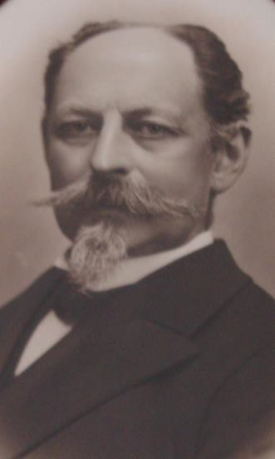

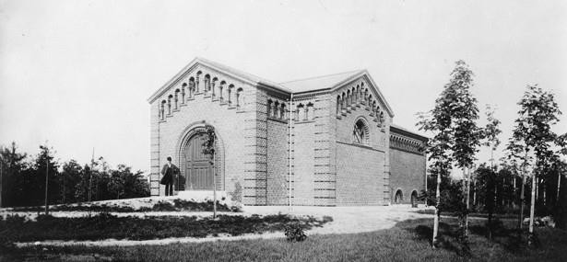

Historiallinen perspektiivi
- Forening for Ligbrændingin perustaminen
•
•
•
•
•
•

Slide 3
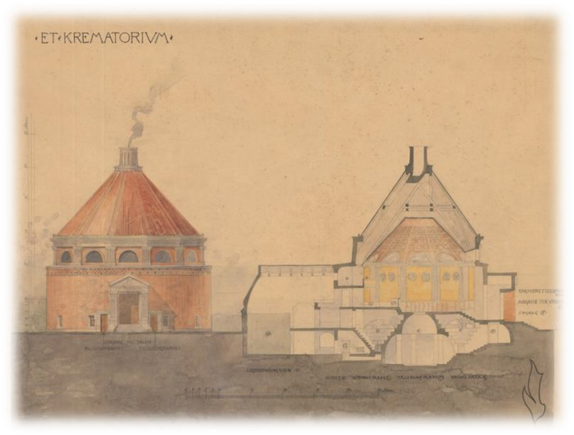
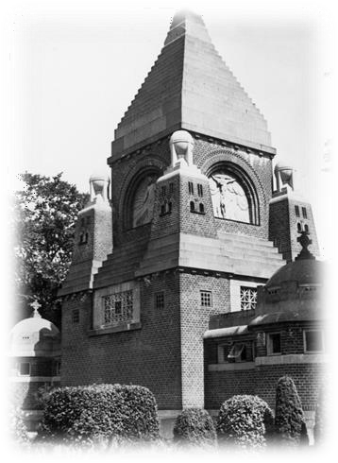
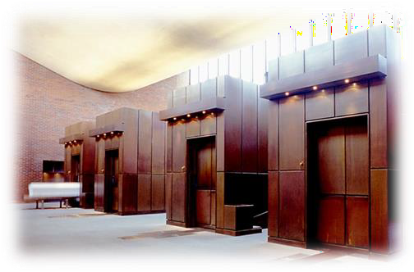
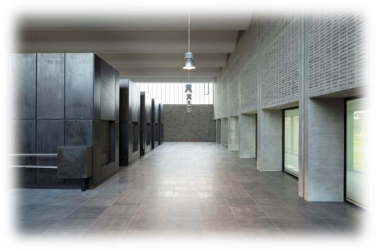

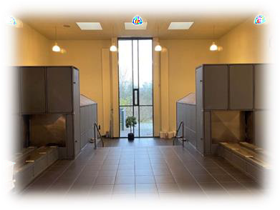
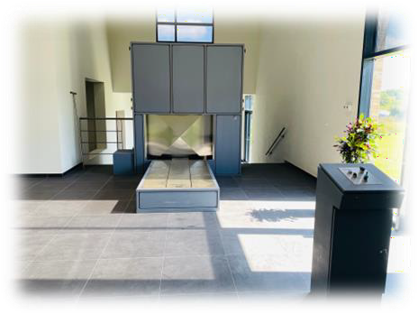
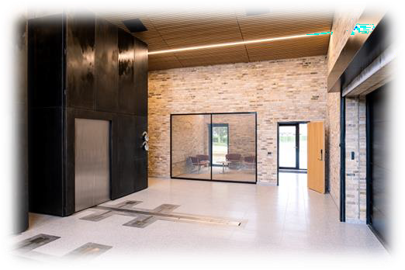

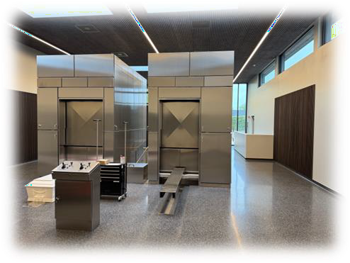
Historiallinen perspektiivi - ensimmäinen polttohautaus
•
•
•
•
•
•
•
•
•
•
•

Slide 4
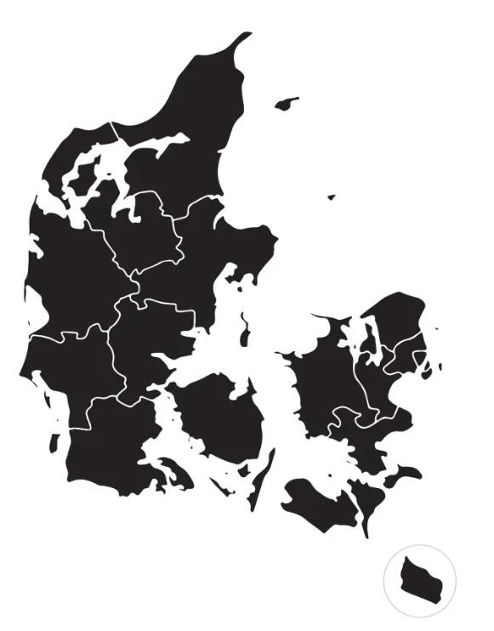








































Kehitys nykypäivään asti
Krematoorioiden määrä: Kirkon ylläpitämiä:9Kunnan ylläpitämiä: 5
Krematoorioiden määrä: Kirkon ylläpitämiä: 7 Kunnan ylläpitämiä: 5
Uunien määrä Iso-Beltin länsipuolella: 17
Uunien määrä Iso-Beltin länsipuolella: 19
Hjørring 1 uuni
Hjørring 1 uuni
Tuhkausprosentti: 64 %
Krematoorioiden määrä: Kirkon ylläpitämiä: 14 Kunnan ylläpitämiä: 4
Tuhkausprosentti: 85 %
Krematoorioiden määrä: Kirkon ylläpitämiä:4 Kunnan ylläpitämiä: 4
Aalborg 2 uuni
Aalborg 2 uunia
Uunien määrä Iso-Beltin itäpuolella: 22
Uunien määrä Iso-Beltin itäpuolella:
Iso-Belt: 14
Randers 1 uuni
Randers 1 uuni
Tuhkausprosentti: 92 %
Struer 1 uuni
Holstebro
1 uuni
Tuhkausprosentti: 86,5 %
Holstebro 2 uunia
Silkeborg 1 uuni
Aarhus 2 uunia
Helsingør 1 uuni
Silkeborg 1 uuni
Aarhus 2
uunia
Horsens 1
(+1) uuni
Hillerød 1 uuni
Suur-Kööpenhamina
Bispebjerg 4 uunia
Sundby 2 uunia
Lyngby 1 uuni
Frederiksberg 1 uuni
Gentofte 1 uuni
Gladsaxe 1 uuni
Ballerup 1 uuni
Gloustrup 1 uuni
Horsens 2 uunia
Hillerød 1 uuni
Vejle 1 uuni
Holbæk 1 uuni
Suur-Kööpenhamina
Bispebjerg 4 uunia
Sundby 2 uunia
Frederiksberg 1 uuni
Ballerup 1 uuni
Gloustrup 1 uuni
Esbjerg
1 uuni
Kolding 2 uunia
Roskilde 1 uuni
Esbjerg 1 uuni
Kolding 3 uunia
Odense 1 uuni
Slagelse 1 uuni
Odense 1 uuni
Ringsted 5 uunia
Køge 1 uuni
Svendborg 1 uuni
Næstved 1 uuni
Aabenraa 1 uuni
Aabenraa
2 uunia
Svendborg
1 uuni
Nakskov 1 uuni
Nykøbing F.
1 uuni
Rønne 1 uuni
Rønne 1 uuni

Slide 5




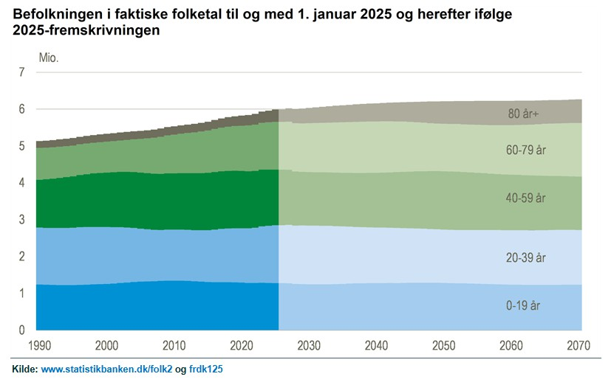


Tanskan uunien kokonaismäärä vuosina 2014 ja 2024
2014
2024
•
•
•
•
•
•
•
•
•
•

Slide 6





Lainsäädäntö
•
https://www.retsinformation.dk/eli/lta/2023/766
•
https://www.retsinformation.dk/eli/mt/1975/221
•
https://www.retsinformation.dk/eli/retsinfo/2001/13230

Slide 7

Lainsäädäntö – ohjeistukset
•
Ohjeistus koskien ruumiiden ja uurnien siirtoa\n(piispoille ja seurakuntien hallituksille)
•
Vejledning om ligsyn, indberetning af dødsfald til politiet og dødsattester m.v.
•
http://www.dkl.dk/info/kistedeklaration
•
http://www.dkl.dk/info/vejledning-om-urner

Slide 8








Valtion ja kirkon roolit
VALTIO JA KUNTA
KI RKKO
•
•
•
•
•
•
•
•
•
•
•
•
•
•
•
•

Slide 9



Krematorioiden rahoitus Tanskassa
•
•
1)
2)
3)
https://www.retsinformation.dk/eli/retsinfo/2013/9076
•
•
https://www.retsinformation.dk/eli/retsinfo/2018/9686
•
•
•
•
•

Slide 10
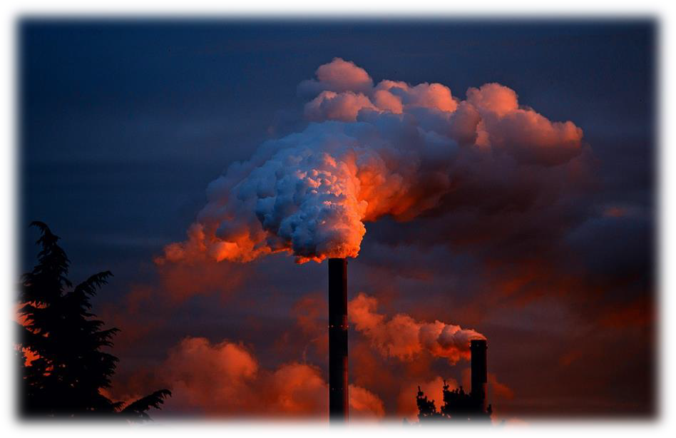

Käyttötavat ja energialähteet - tutkimus tekijältä krematoriokonsultti Søren Jepsen vuodelta 2020 ja päivitetty vuonna 2024
ENERGIA LÄHTEET TANSKASSA
•
•
•
ENERGIA KULUTUS
•
•
•
•
•
•
•
•
•
•

Slide 11





Käyttötavat ja energialähteet - tutkimus tekijältä krematoriokonsultti Søren Jepsen vuodelta 2020 ja päivitetty vuonna 2024
KÄYTTÖ YLIJÄÄMÄLÄMPÖ JA CO ₂ ₋ NEUTRAALI POLTTOHAUTA USCO ₂ - JALANJÄLKI POLTTOHAUTAUKSEN YHTEYDES SÄ •
Aihe | kWh | Kg CO₂ per tuhkaus
Arkku jossa sisältö | 0 | 0,0
Lisätty energia (kaasu/öljy) | 226 | 36,6
Myyty energia (kaukolämpö) | -369 | -25,1
Toimitettu sähkö uuneille ym. | 31 | 5,4
Netto osuus Kokonais osuus |  | 16,8 kg 843 tonnia
•
•
http://www.dkl.dk/info/artikler

Slide 12

Etiikka ja arvot
•
•

Slide 13


Kiitos huomioistanne !
michael@holstebrokirkegaarde.dk

